Slide 1


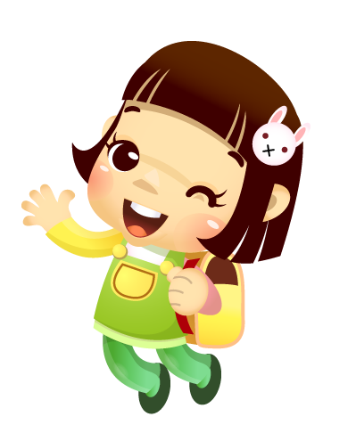


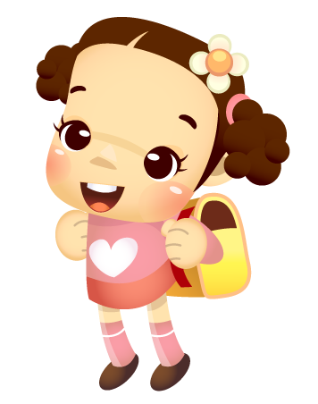



PHÒNG GIÁO DỤC QUẬN LONG BIÊN
TRƯỜNG TIỂU HỌC GIANG BIÊN
CHÀO MỪNG CÁC EM HỌC SINH
ĐẾN VỚI GIỜ HỌC MĨ THUẬT LỚP 3

Slide 2

KHỞI ĐỘNG

Slide 3
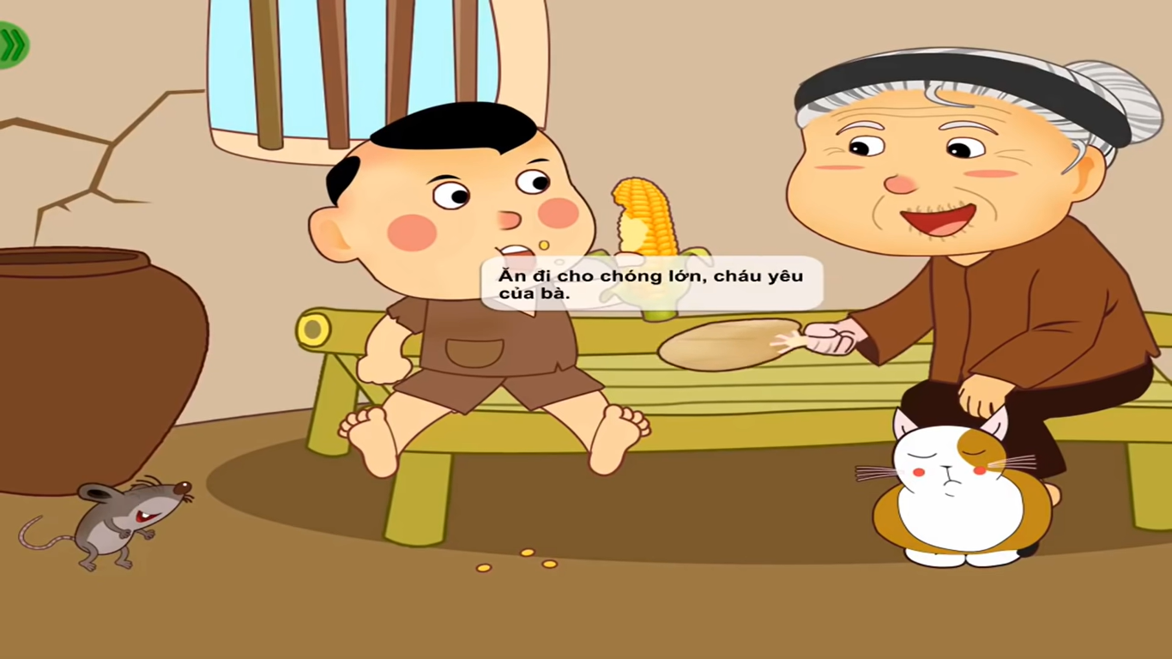
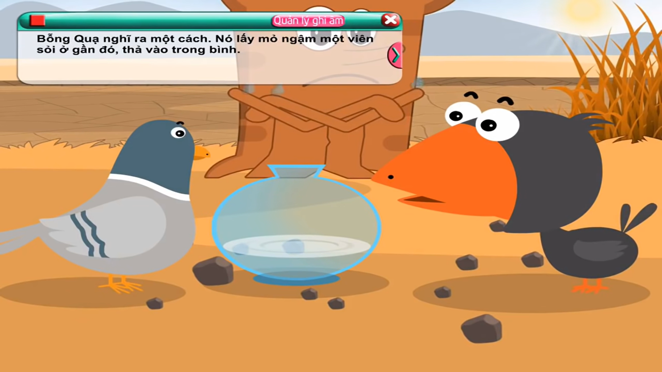

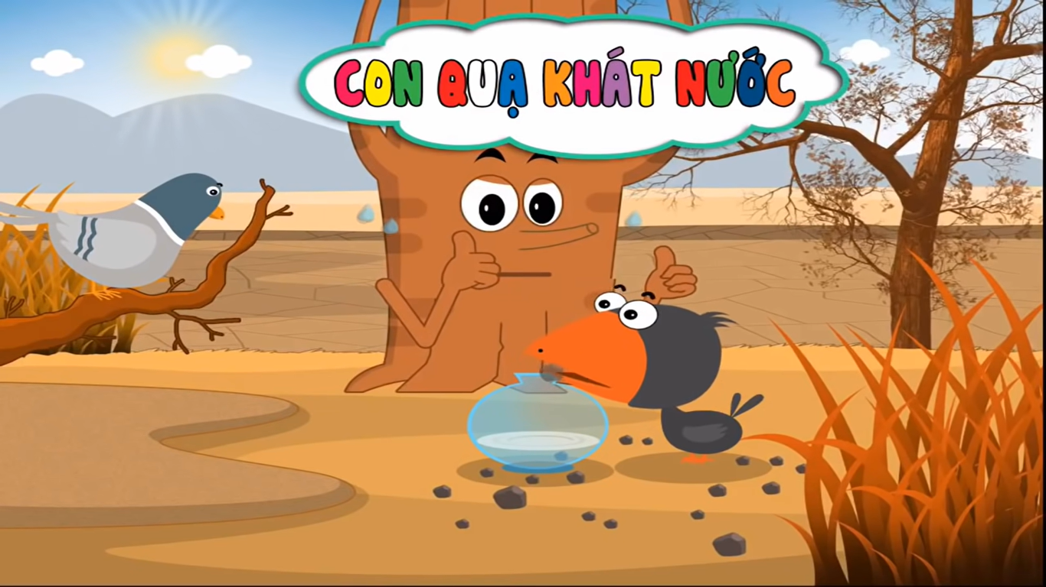
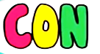

Slide 4

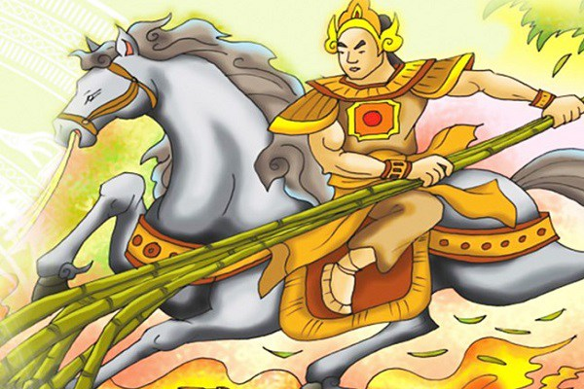
Chủ đề 13
CÂU CHUYỆN EM YÊU THÍCH
TIẾT 1

Slide 5
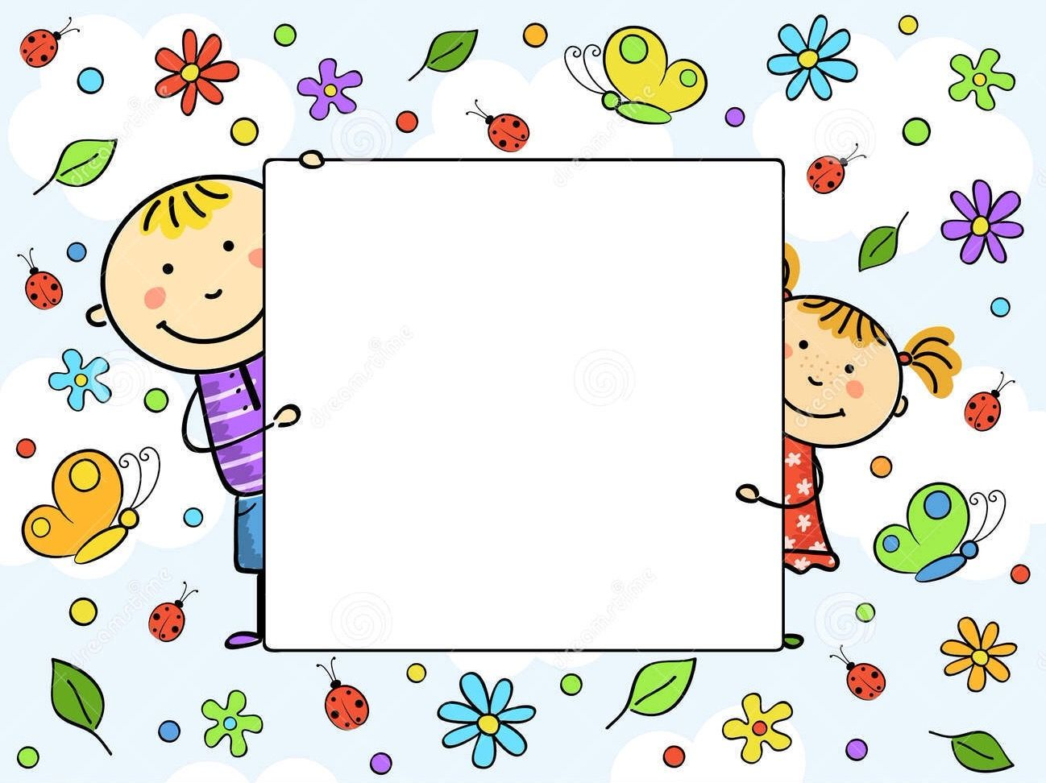
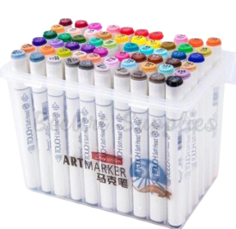
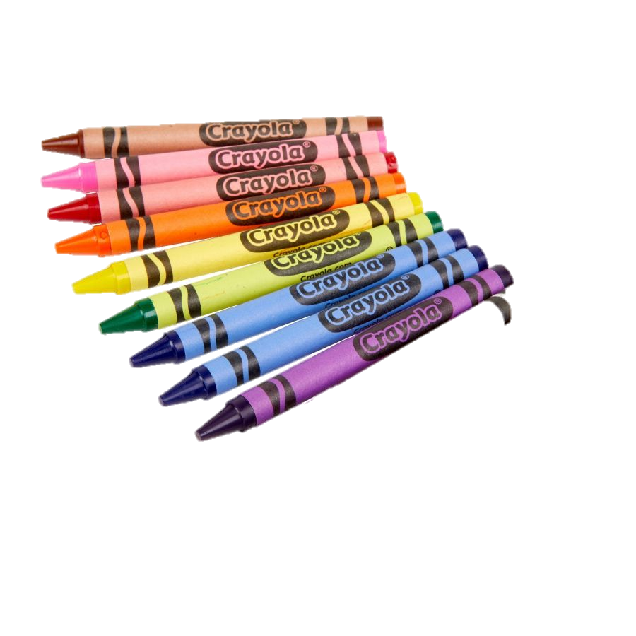
Đồ dùng học tập

Slide 6
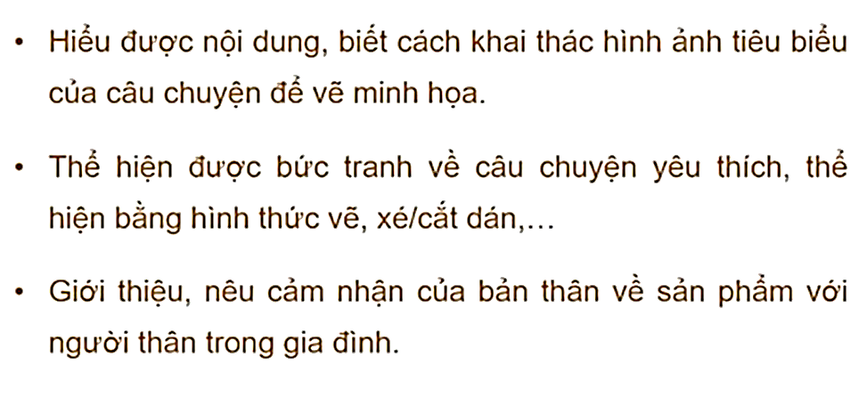
MỤC TIÊU

Slide 7



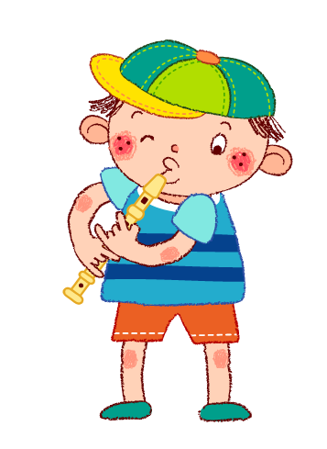

HOẠT ĐỘNG 1: TÌM HIỂU

Slide 8
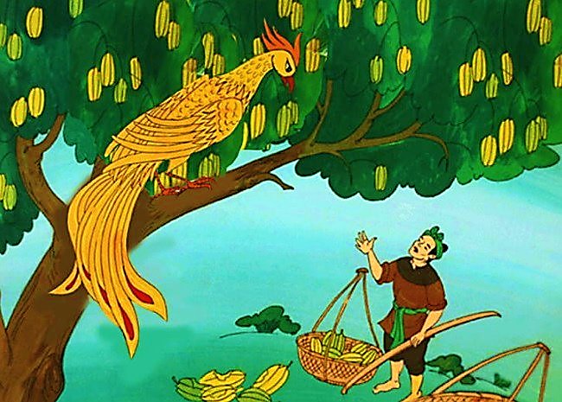
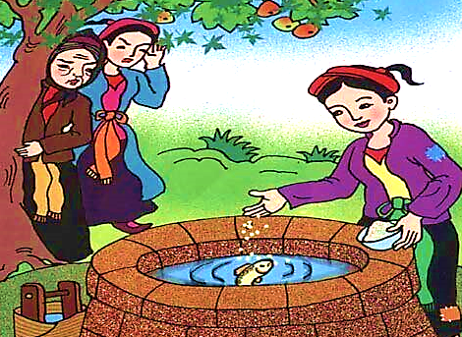
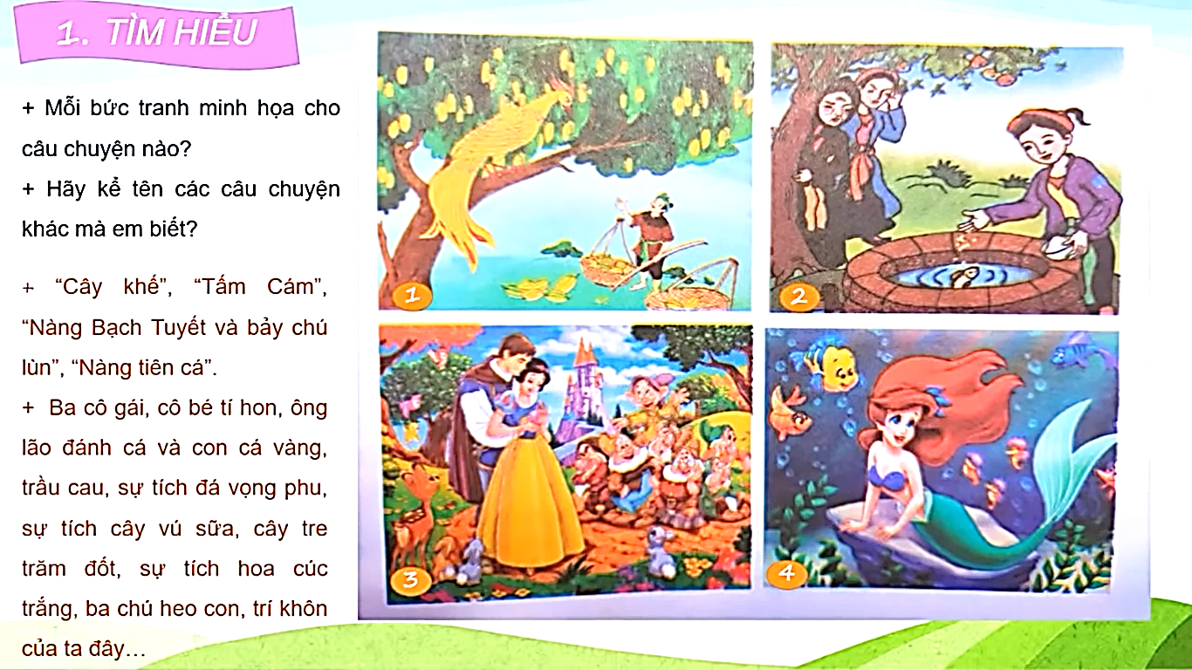
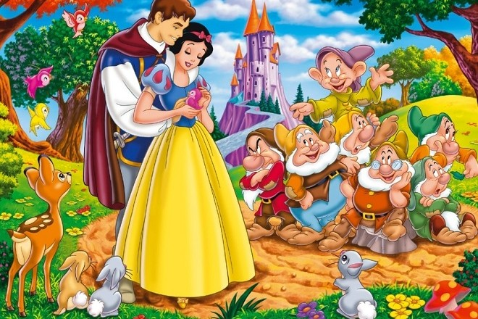
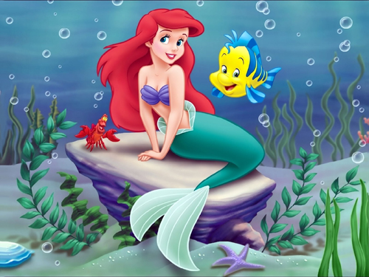
+ Mỗi bức tranh minh họa cho câu chuyện nào?
+ Hãy kể tên các câu chuyện khác mà em biết

Slide 9
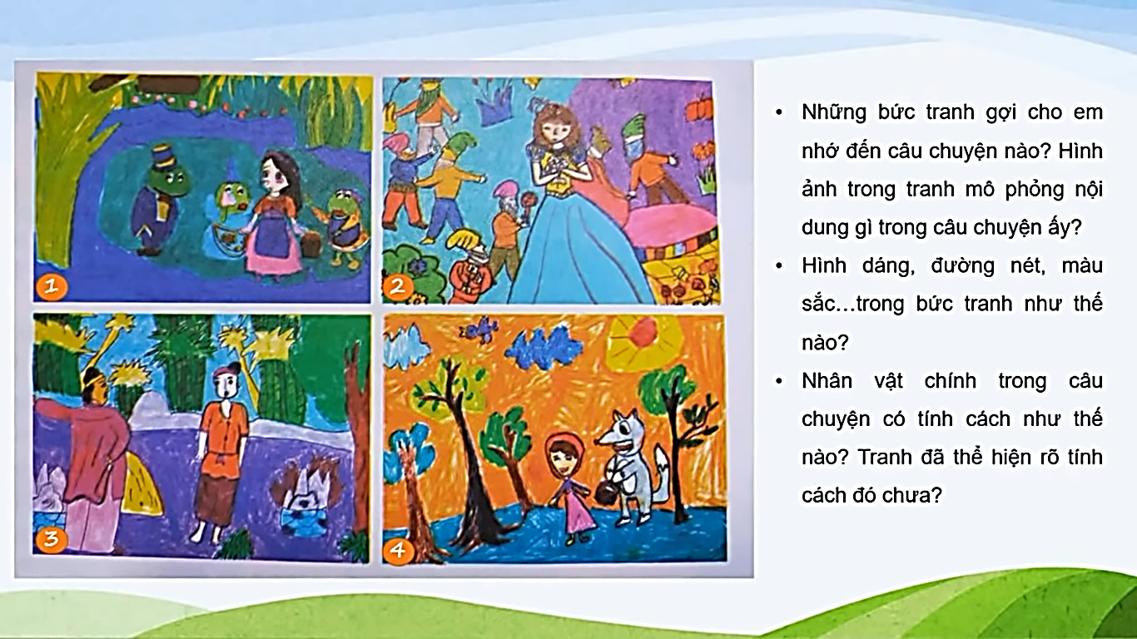
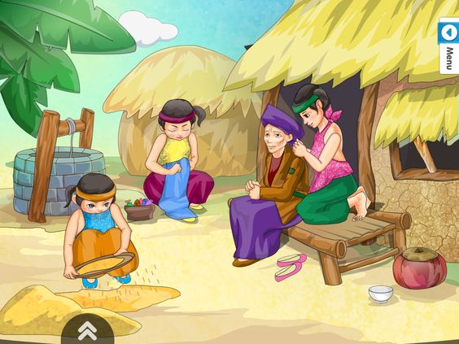
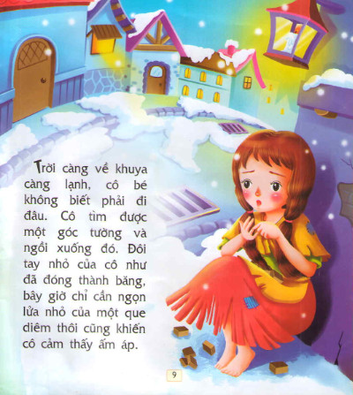


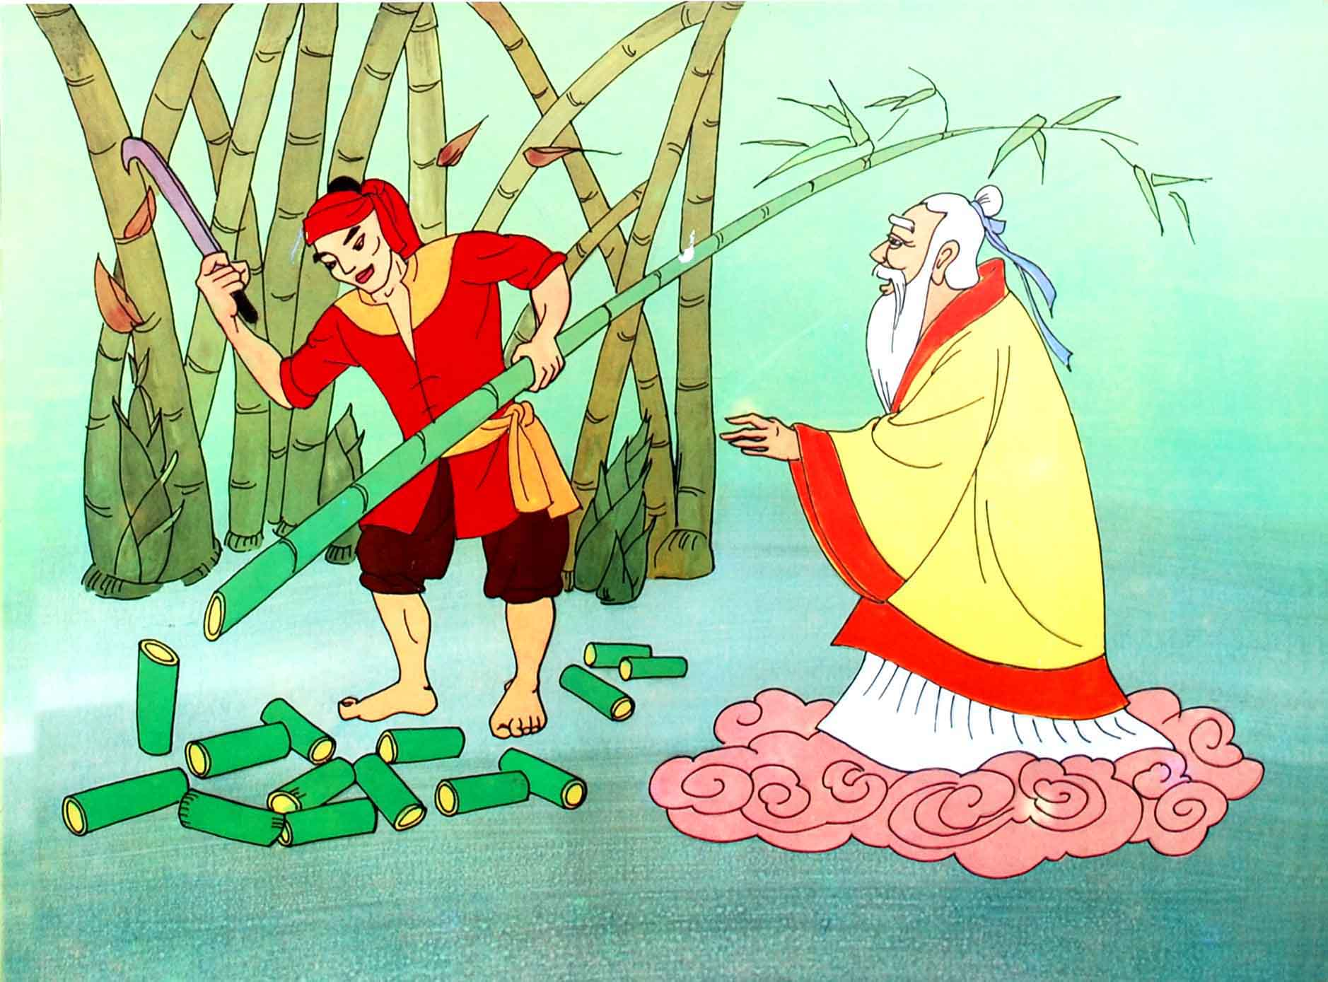
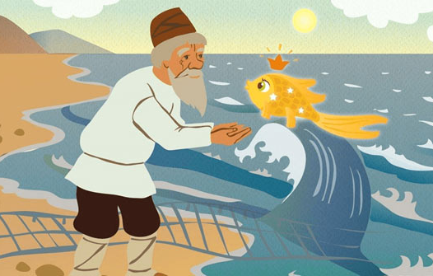
点击输入文档

Slide 10

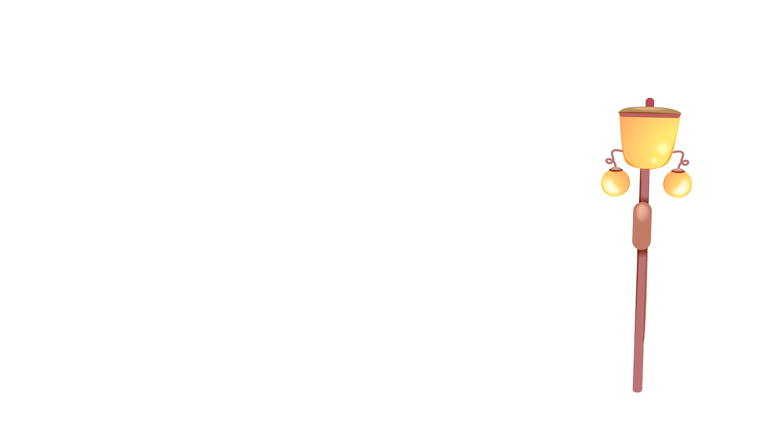
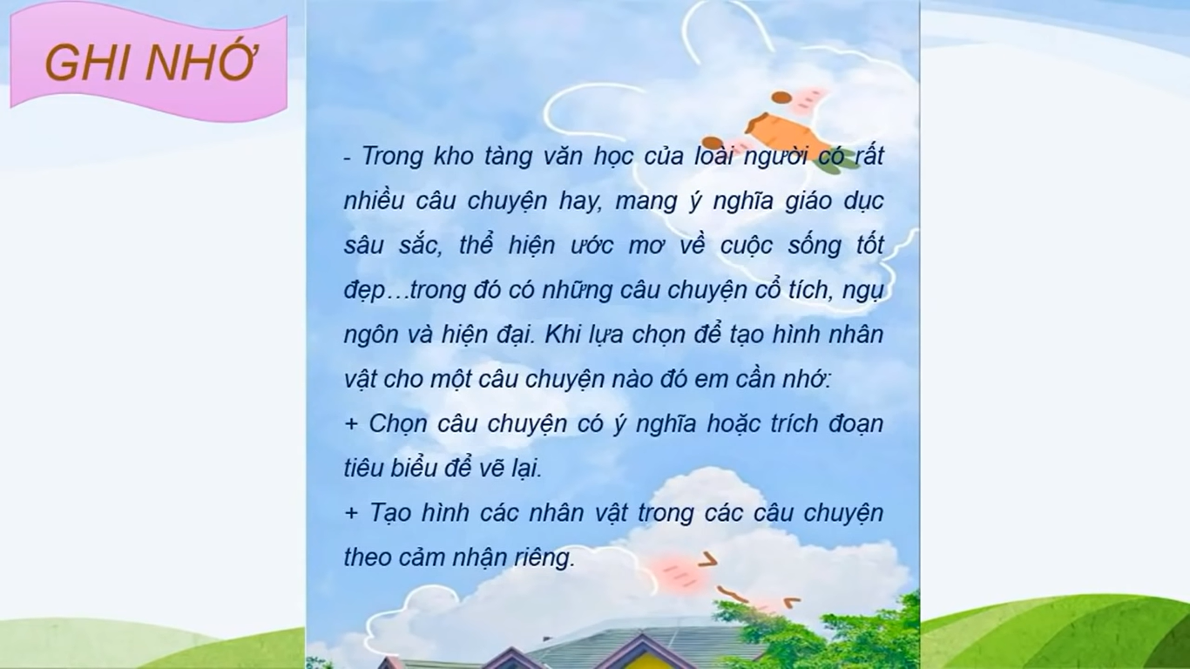

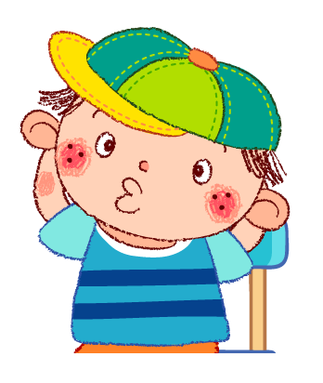

Ghi nhớ

Slide 11
HOẠT ĐỘNG 2: CÁCH THỰC HIỆN
Hãy quan sát đoạn video sau đó hãy nêu cách thực hiện theo suy nghĩ của em

Slide 12
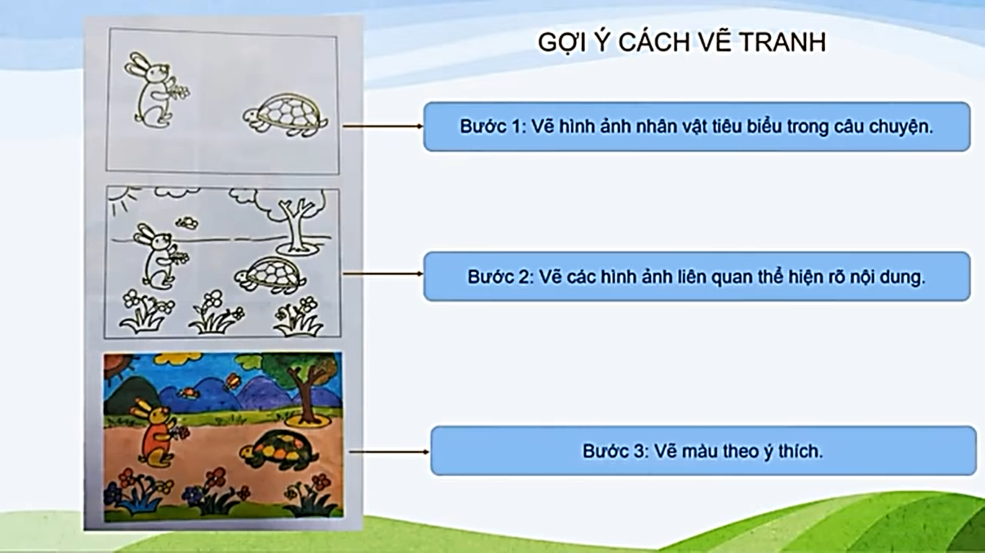
HOẠT ĐỘNG 2: CÁCH THỰC HIỆN

Slide 13

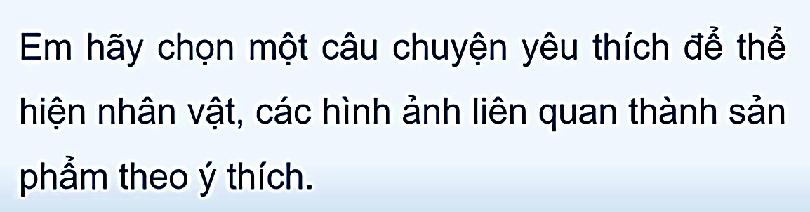
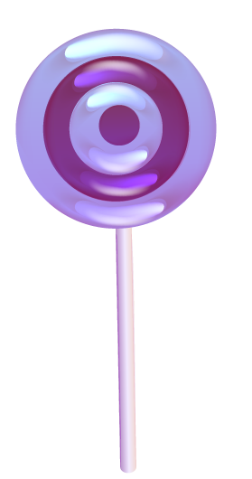
HOẠT ĐỘNG 3: THỰC HÀNH

Slide 14
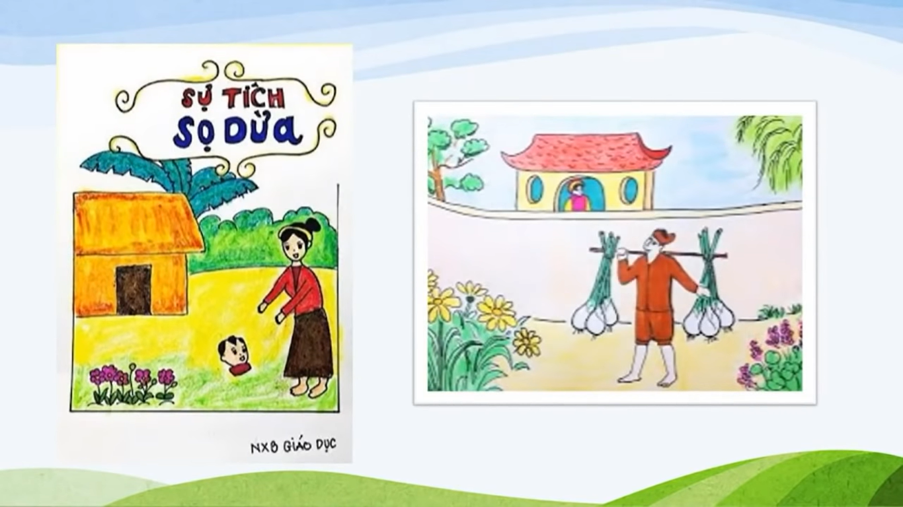

Slide 15
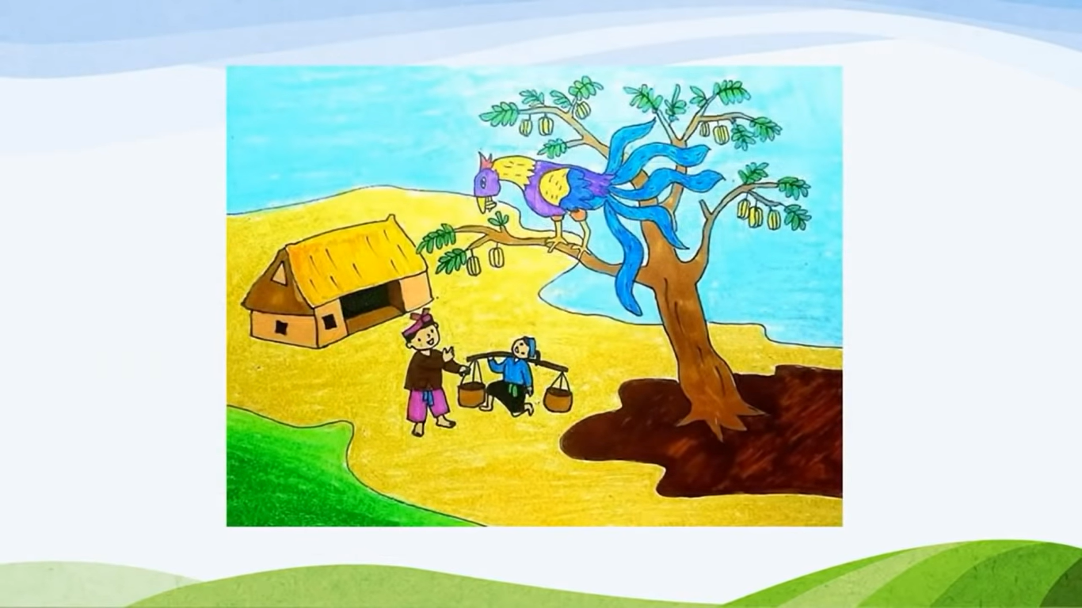

Slide 16
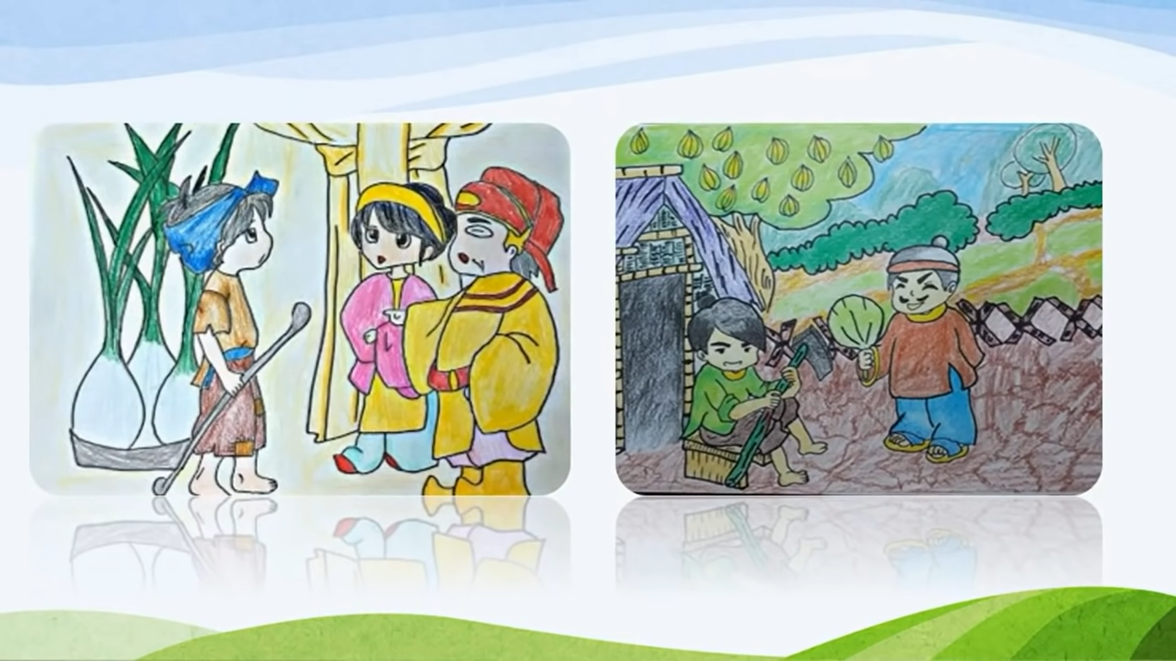

Slide 17
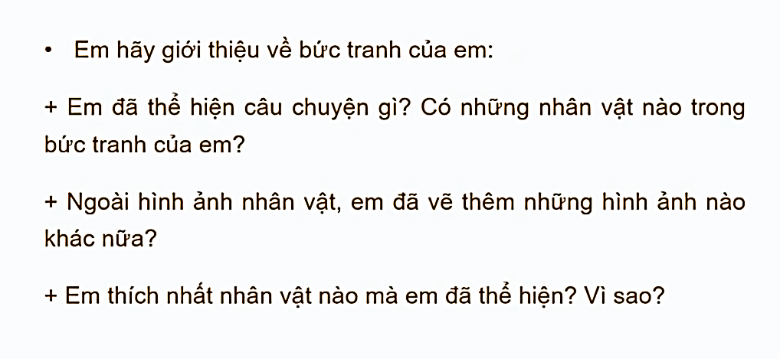
HOẠT ĐỘNG 4: TRƯNG BÀY NHẬN XÉT

Slide 18






Thank you

